Slide 1
课程编号：PDH201
产品设计系列课程
界面原型设计
主讲人：王顶
E-mail：wangding@chmiot.net
产品交流群： 372388902

Slide 2
目录页
CONTENTS PAGE
何为界面
界面设计方法
GUI小部件
界面原型设计工具
界面设计准则

Slide 3
目录页
CONTENTS PAGE
何为界面
界面设计方法
GUI小部件
界面原型设计工具
界面设计准则

Slide 4
何为界面
界面
Interface, 接口
硬件接口
VGA，USB，RJ-45，等
接口种类
软件接口
API、ABI
人机接口
键盘、鼠标、显示器、音箱，等

Slide 5
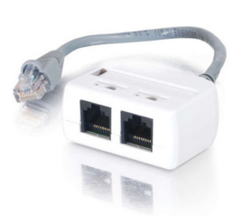
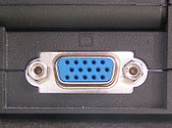
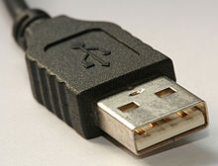
何为界面
VGA接口
USB接口
RJ-45接口

Slide 6
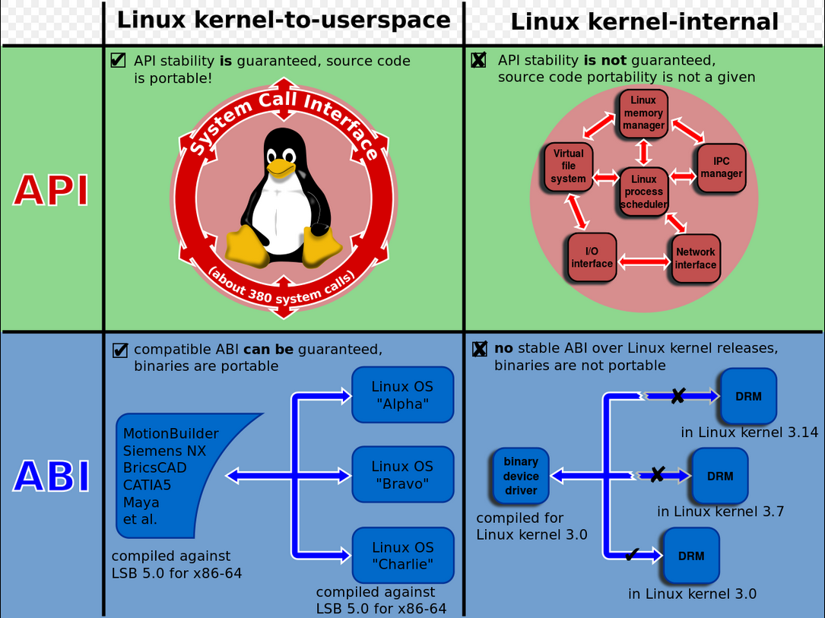
何为界面
软件接口，API和ABI

Slide 7
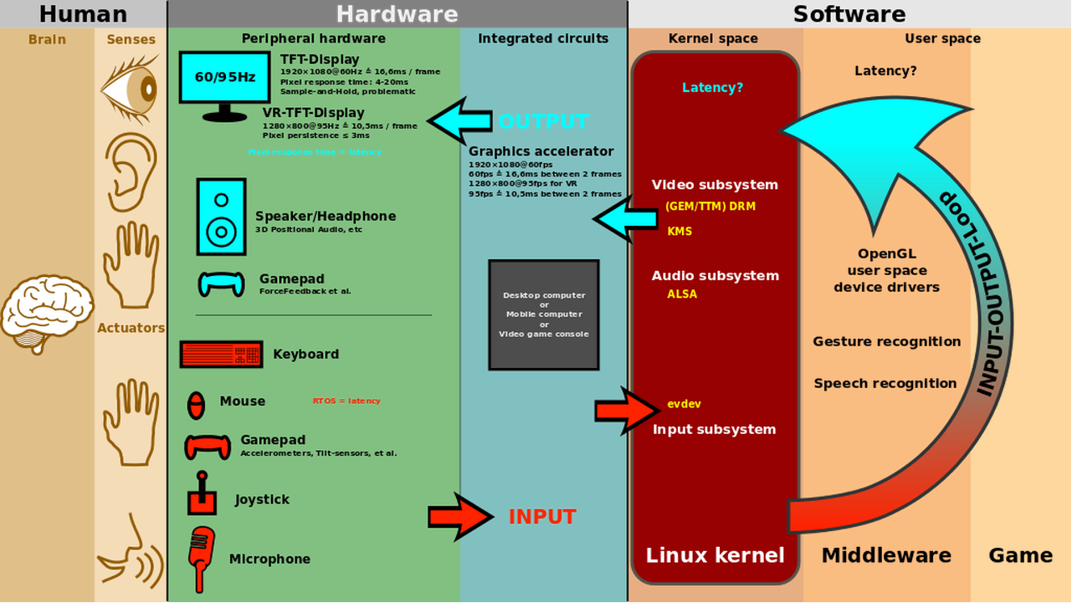
何为界面
人机接口

Slide 8
何为界面
Batch Interface
1945~1968
TUI
Text-based User Interface
界面种类
及发展历史
CLIs
1969~今，Command-line user Interface
GUI
1968~今，Graphic User Interface
WUI
Web-based User Interface
TUI
Touch User Interface

Slide 9
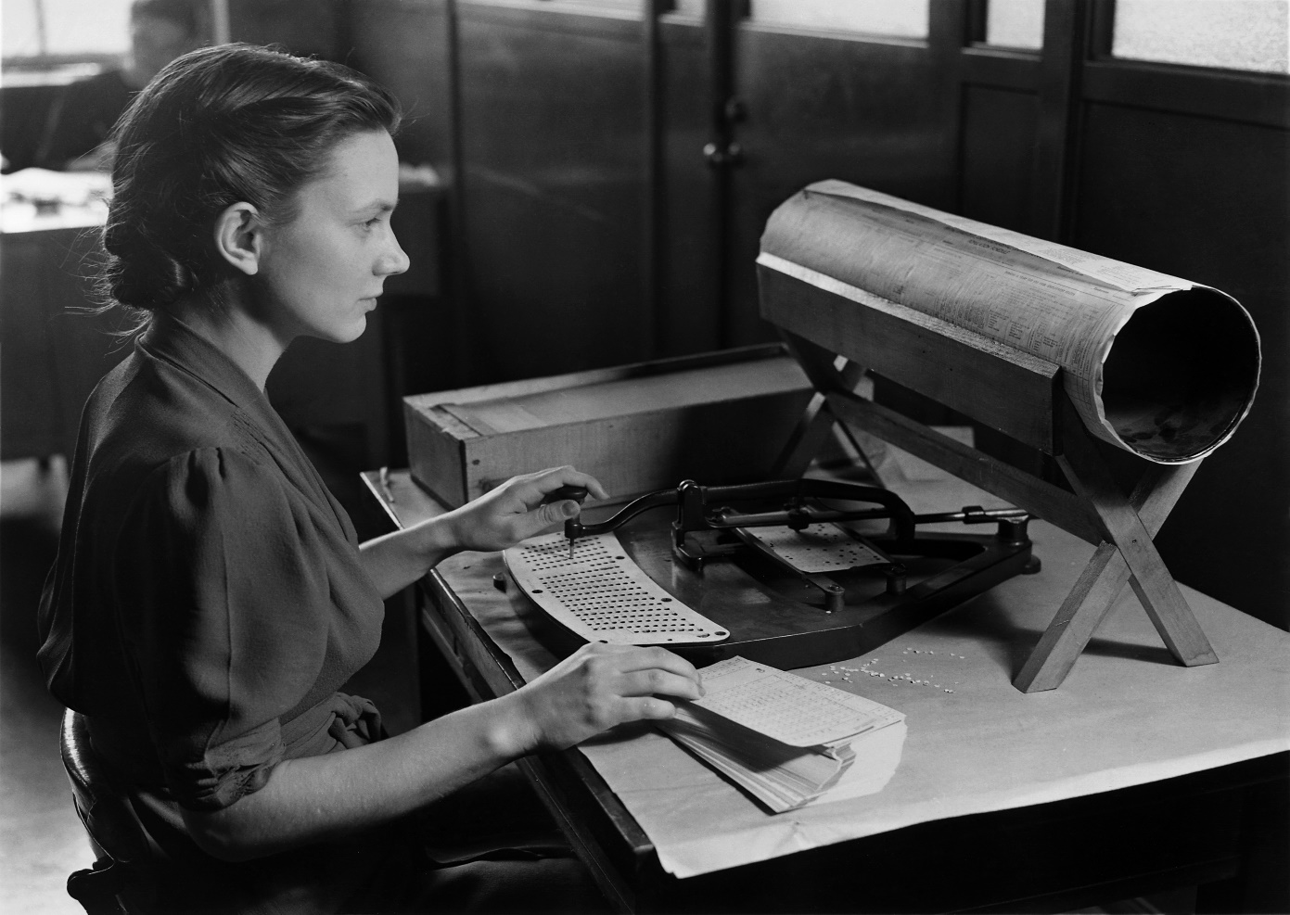
何为界面
1945-1968, Batch Interface

Slide 10
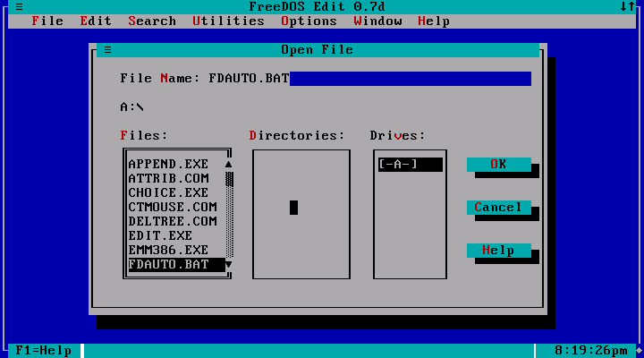
何为界面
TUI, Text-based User Interface

Slide 11
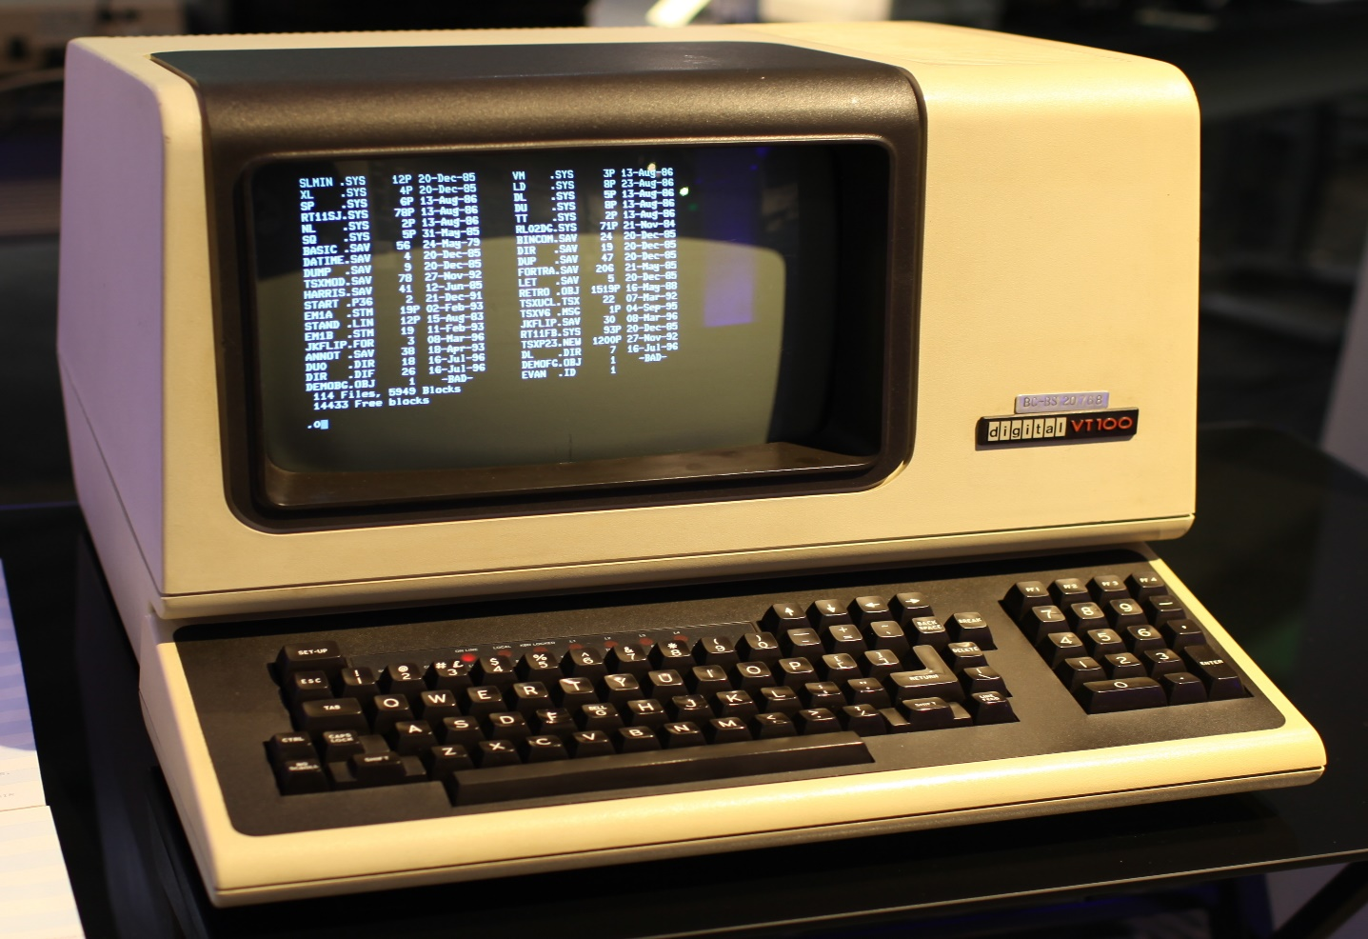
何为界面
1969~今，CLIs， Command-line user Interface

Slide 12
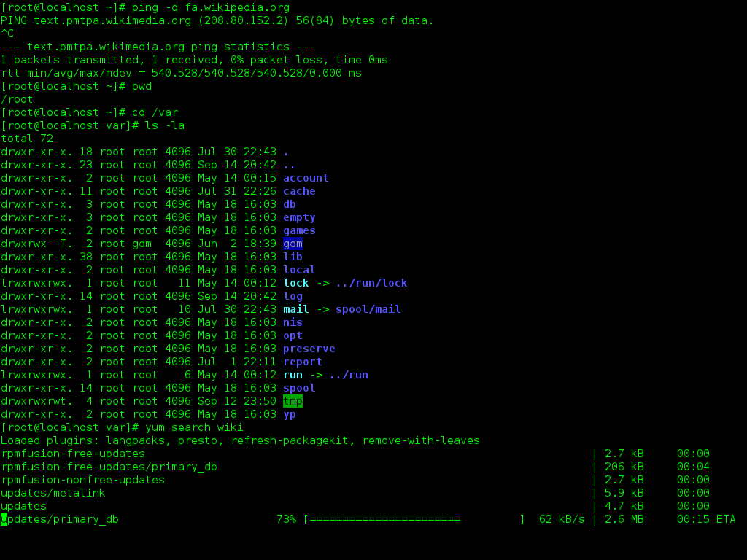
何为界面
1969~今，CLIs， Command-line user Interface

Slide 13
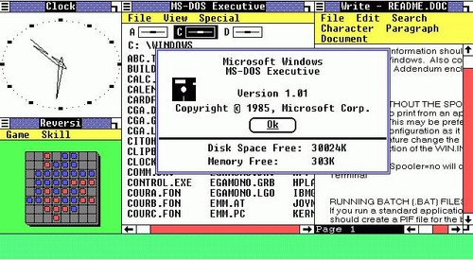
何为界面
1985, Windows 1.0, GUI

Slide 14
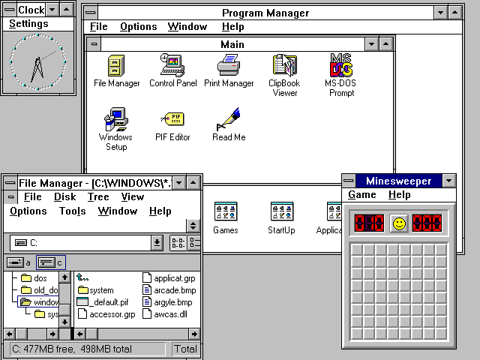
何为界面
1993, Windows 3.11 workspace, GUI

Slide 15
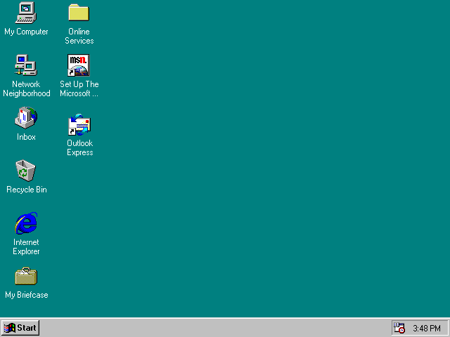
何为界面
1995, Windows 95 Desktop, GUI

Slide 16
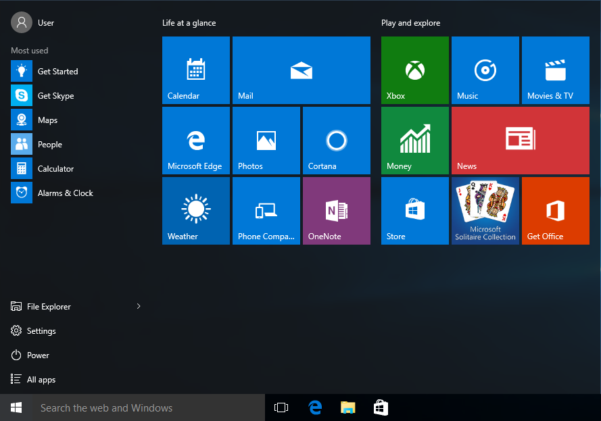
何为界面
2015, Windows 10 Desktop, GUI

Slide 17

何为界面
web2.0

Slide 18
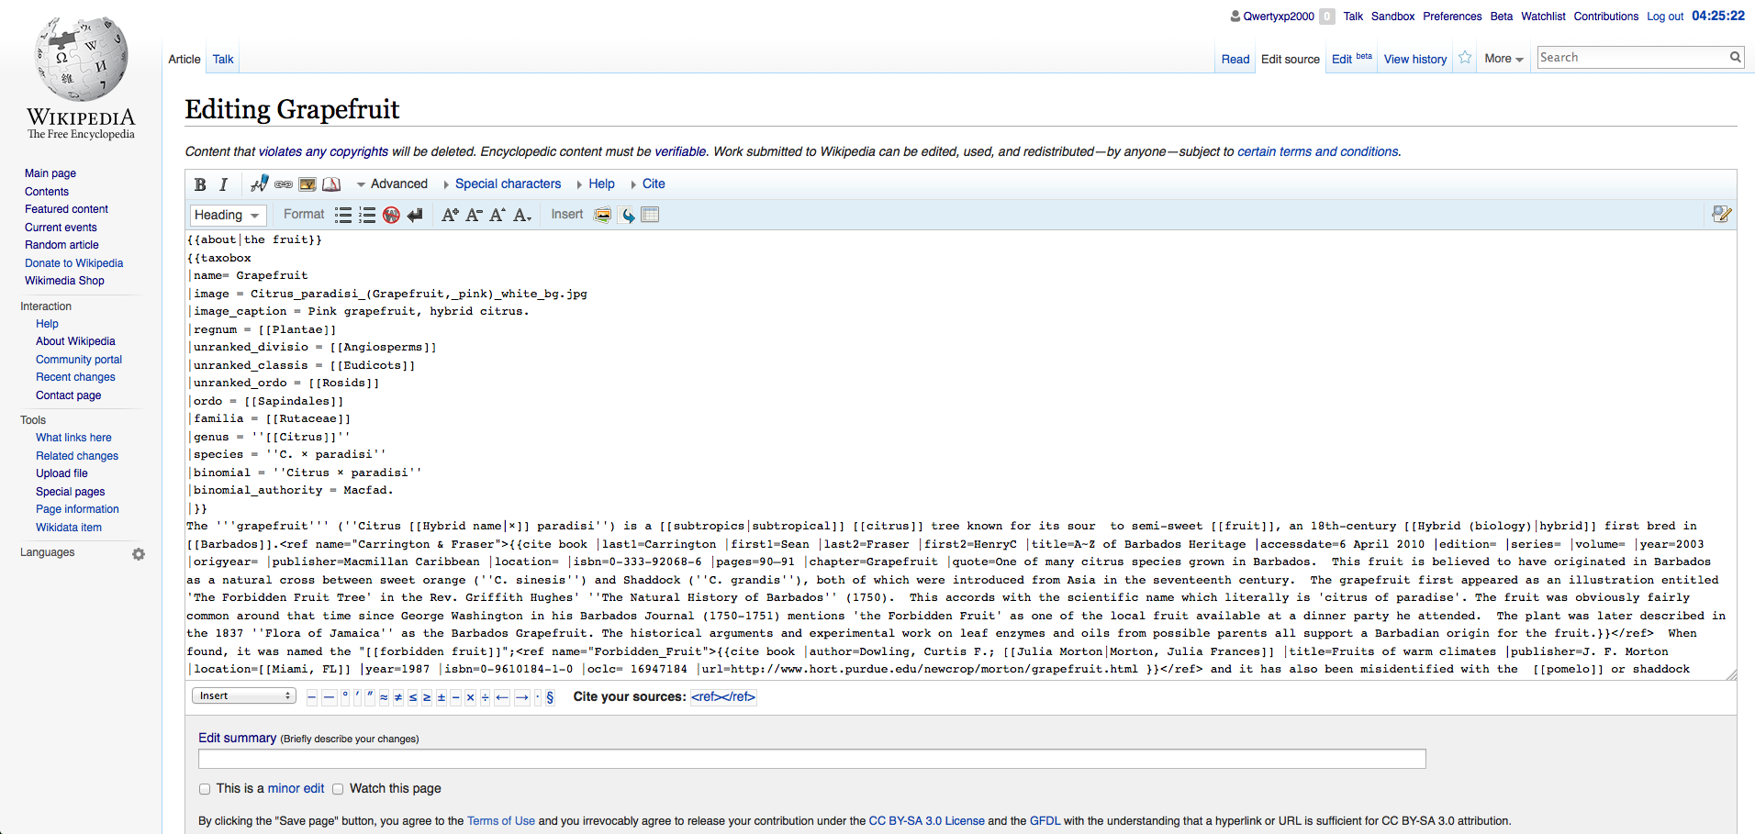
何为界面
Wikipedia editing interface, WUI

Slide 19
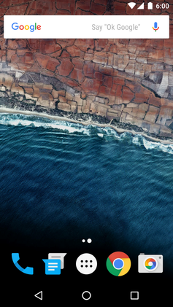
何为界面
TUI，Touch User Interface

Slide 20
目录页
CONTENTS PAGE
何为界面
界面设计方法
GUI小部件
界面原型设计工具
界面设计准则

Slide 21
界面设计方法
UCD
persona
activity-oriented design
Scenario-based design
resiliency design
交互设计
use case
Constrain enforcement
三个步骤
接口设计
基于交互设计，使用控件库
原型：prototype，样机，蓝本
原型设计

Slide 22
目录页
CONTENTS PAGE
何为界面
界面设计方法
GUI小部件
界面原型设计工具
界面设计准则

Slide 23
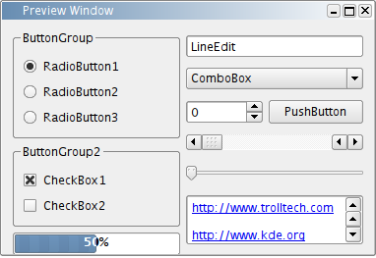
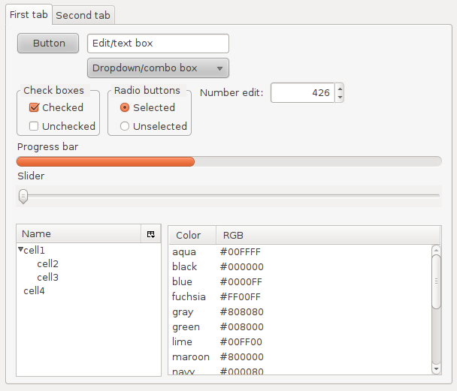
GUI小部件
GUI 小部件

Slide 24
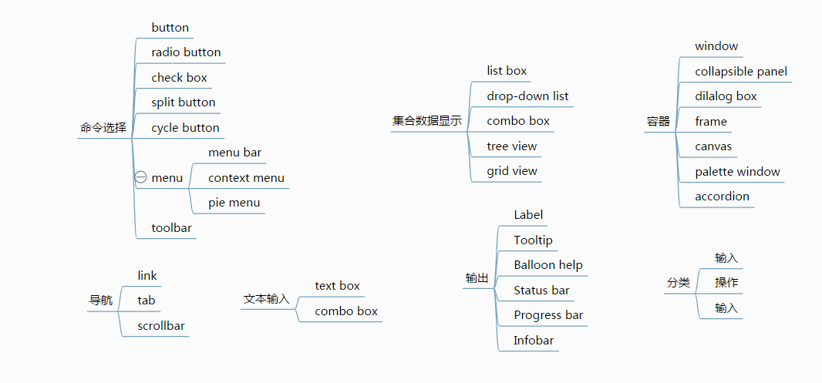
GUI小部件
部件分类

Slide 25
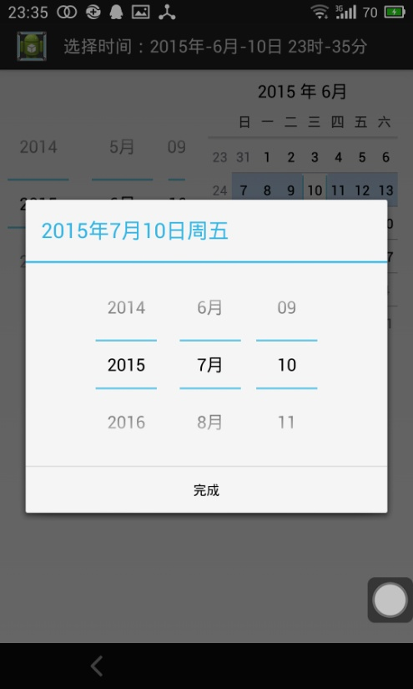
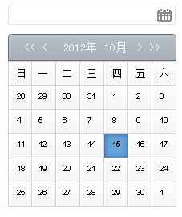
GUI小部件
参考资料：
https://en.wikipedia.org/wiki/Widget_(GUI)
https://msdn.microsoft.com/library/windows/desktop/dn742399.aspx
不同UI类型，部件的差异：

Slide 26
目录页
CONTENTS PAGE
何为界面
界面设计方法
GUI小部件
界面原型设计工具
界面设计准则

Slide 27
界面原型设计工具
客户端
Axure RP
分类
ProcessOn， https://www.processon.com/
在线工具
墨刀， https://modao.cc/

Slide 28
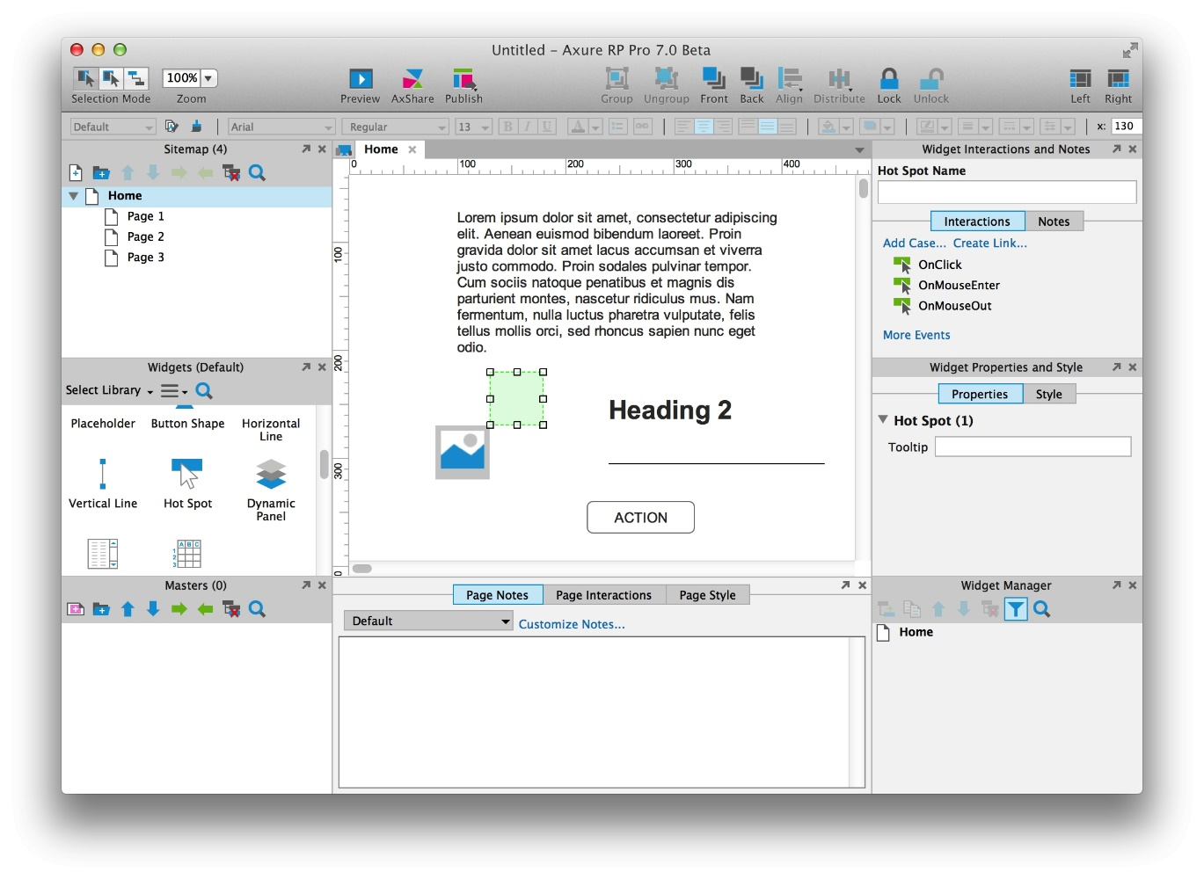
界面原型设计工具
Axure RP

Slide 29
目录页
CONTENTS PAGE
何为界面
界面设计方法
GUI小部件
界面原型设计工具
界面设计准则

Slide 30
界面设计准则
清晰
文字
响应
有输入，就有输出
简洁
布局
不论结果正确与否
友好
一致
文字内容
高效
阅读习惯：自左而右，自上而下
文字的字体、颜色、字号
左上角显示最重要的内容
背景颜色
容错
对错误操作有友好的提示

Slide 31
谢谢收看

